Slide 1
Journée occasion -2016- Ancenis

Slide 2
Le site Argus-chariots.com - Présentation du nouveau site -
Frederic Hazan, Julie Duval

Slide 3
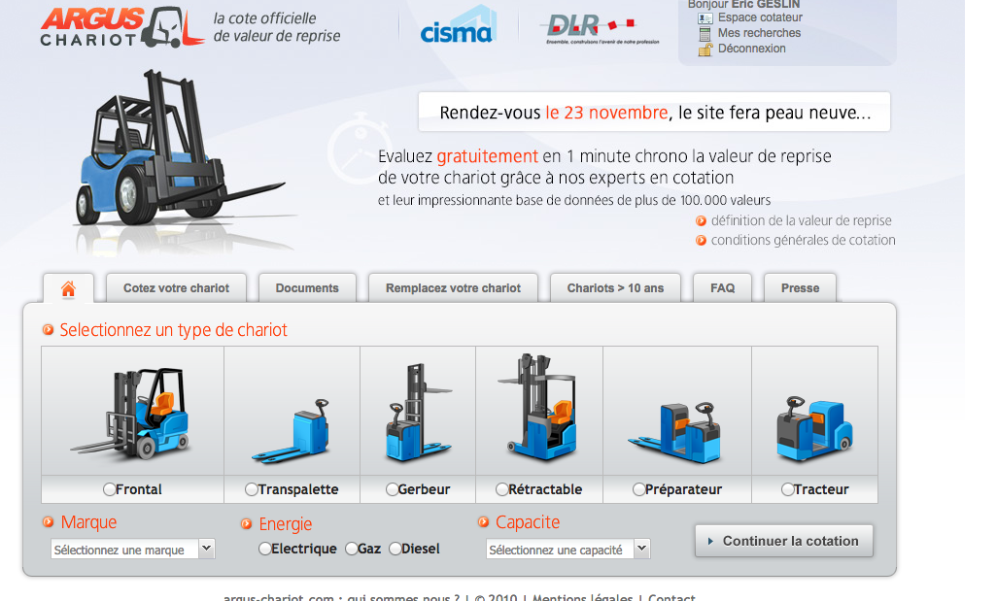

Page d’accueil

Slide 4

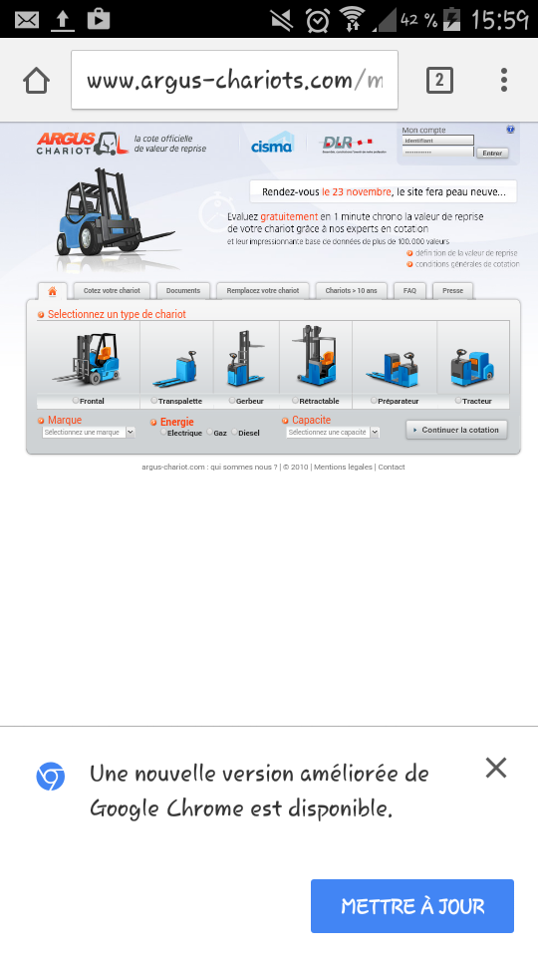
Version Mobile

Slide 5
Le site Argus-chariots.com - Statistiques 2016 -
Lionel Couturier

Slide 6

Statistiques du site Argus-chariots.com
Une belle progression des statistiques sur l’année 2016
19 300 visites depuis le début de l’année 2016 : +25% p.r. 2015
130 917 valeurs importées pour le millésime 2016 : +20 % p.r. 2015
5820 cotes calculées en 2016 : +18% p.r. 2015
20 marques cotées : stable
52 cotateurs actifs sur l’ensemble de l’année 2016 : -3% p.r. 2015

Slide 7
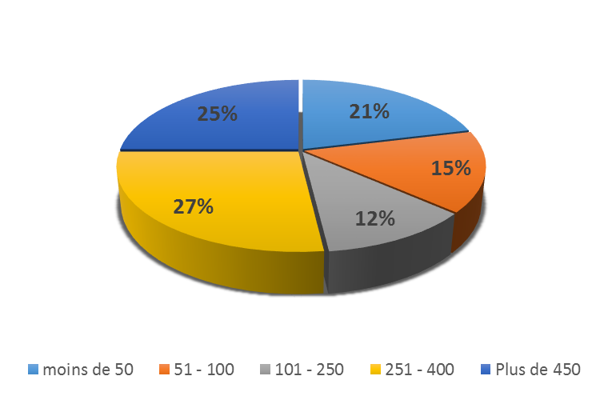
Statistiques du site Argus-chariots.com
Les cotateurs actifs effectuent de plus en plus de cotations…
Nombre de cotations effectuées par cotateur
Plus de la moitié des cotateurs cotent maintenant plus de 250 produits (52% contre 43% en 2015).
En particulier, par rapport à 2015, une augmentation de la part des « Plus de 450 cotations effectuées » (la part est passée de 19% à 25%)
=> De plus en plus de « grands cotateurs »

Slide 8
Statistiques du site Argus-chariots.com
… qui concernent de plus en plus de marques
Nombre de marques cotées par cotateur
Par rapport à 2015, la part des « 1 ou 2 marques » diminue (part passée de 35% en 2015 à 31%) tandis que celle des autres segments augmente :
=> Les cotateurs cotent de plus en plus de marques.

Slide 9
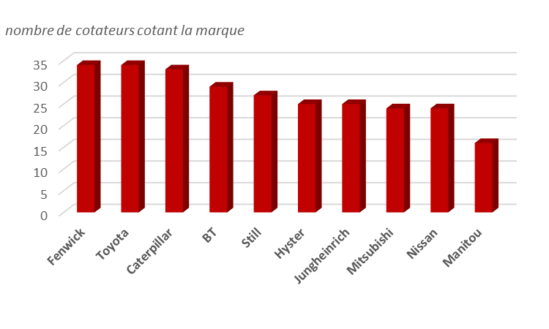
Statistiques du site Argus-chariots.com
Marques le plus souvent cotées

Slide 10
Chariots industriels Le marché de l’occasion - France-
David Ernoult

Slide 11
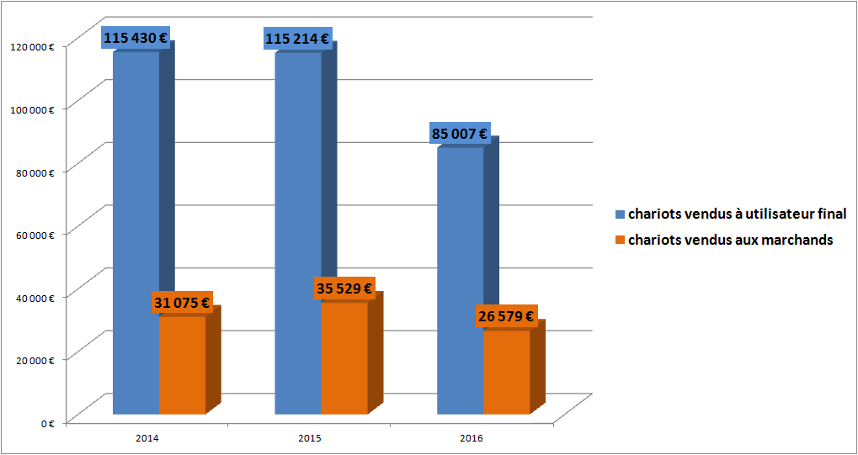
CA marché Occasion

Slide 12
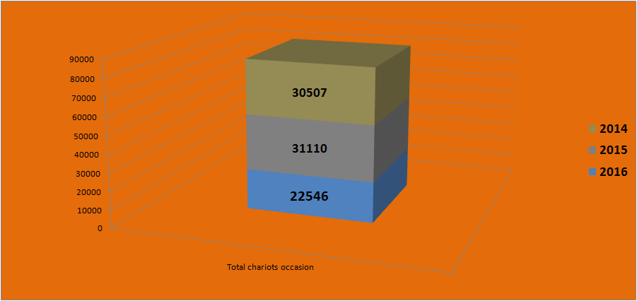
Quantités chariots occasion

Slide 13
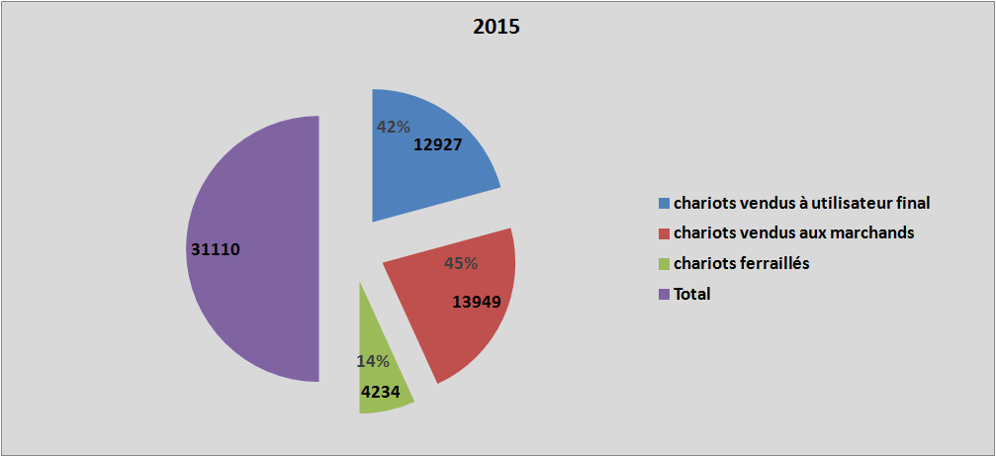
Répartition des ventes

Slide 14
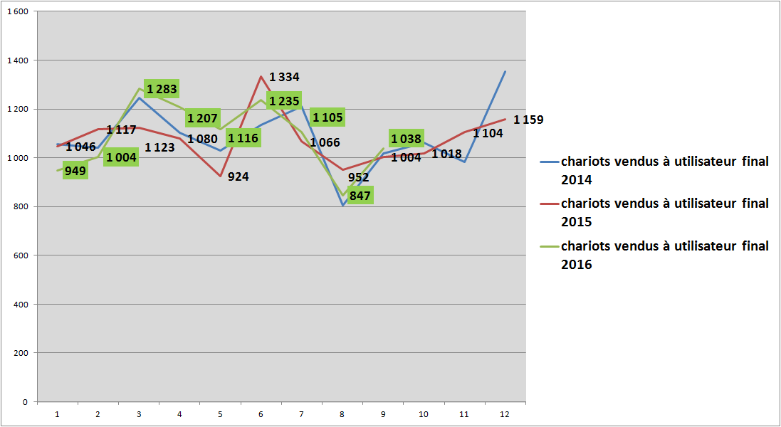
Ventes à utilisateur final

Slide 15
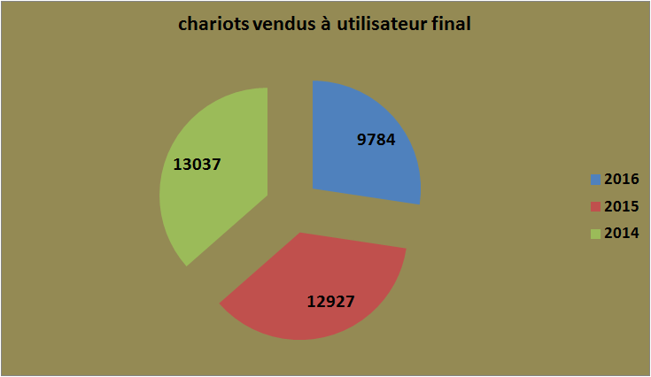
L’histoire commence

Slide 16
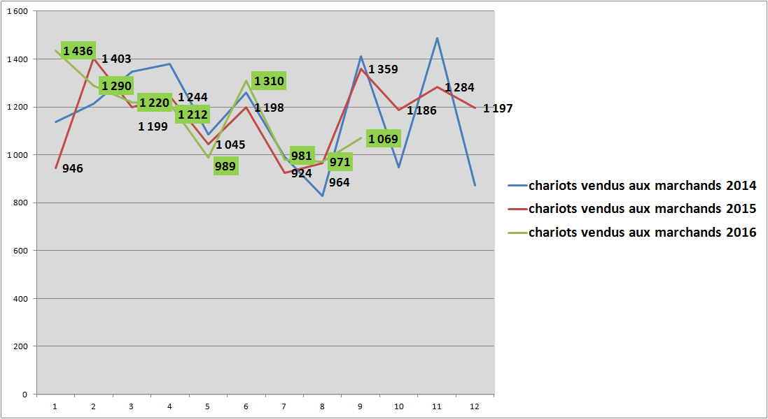
Ventes aux marchands

Slide 17


Slide 18
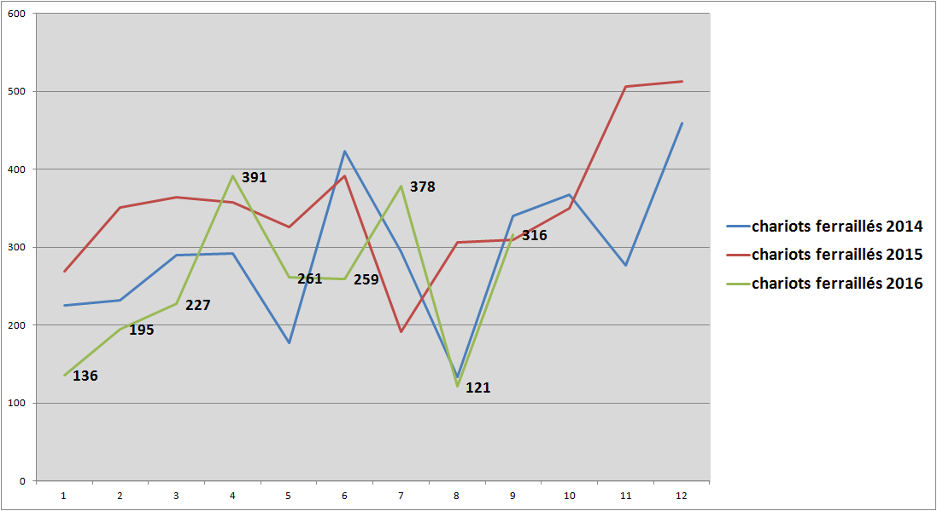
Chariots ferraillés

Slide 19
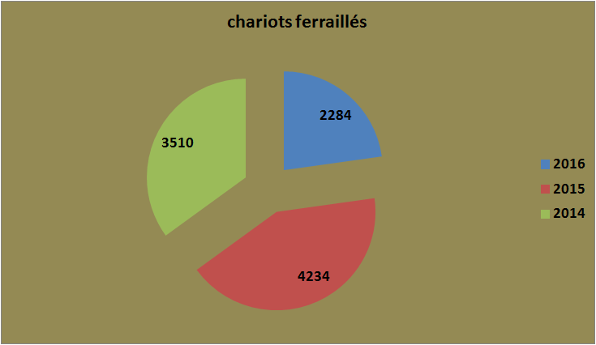

Slide 20
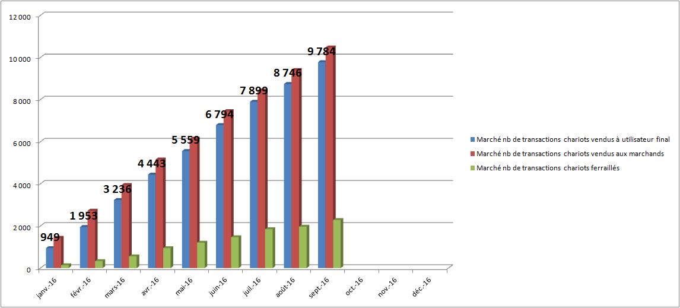
Ventes cumulées 2016

Slide 21
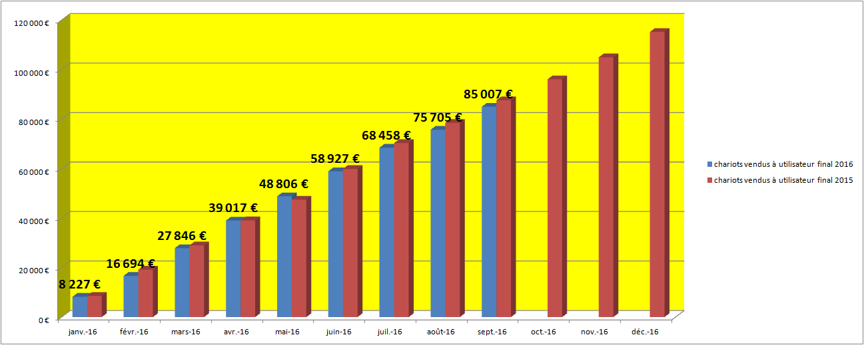
Cumul du CA UF

Slide 22
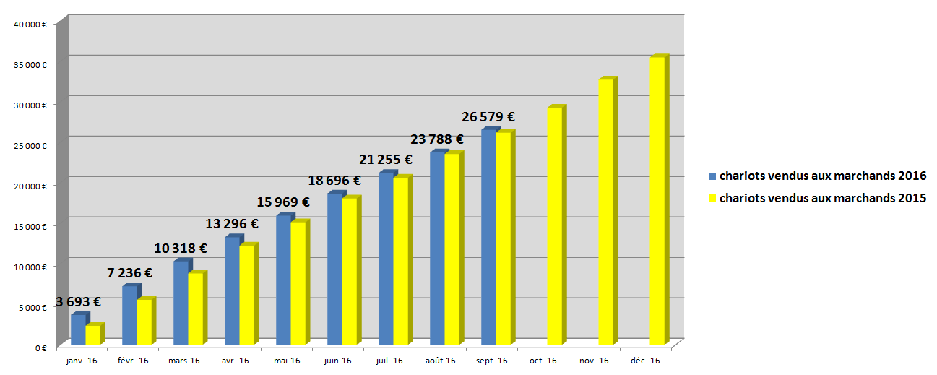
Cumul CA Négoce

Slide 23
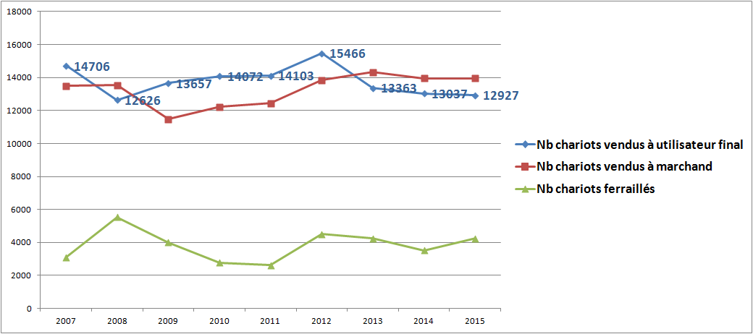
Un peu d’histoire.

Slide 24
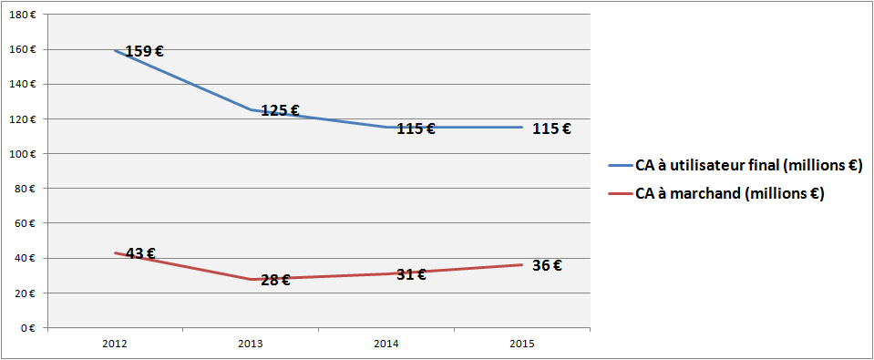
Chiffres d’affaires

Slide 25
Chariots industriels Le marché du neuf - France-
Rudolph Ganzel

Slide 26
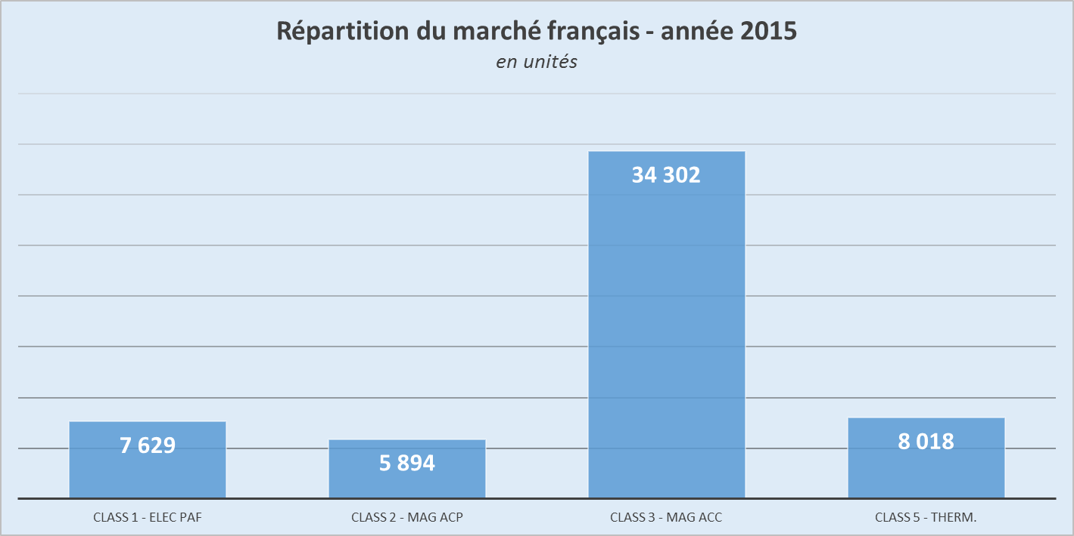

- France : Le marché du neuf -
En nombre d’unités, le marché français est largement dominé par les magasiniers à conducteur accompagnant
Les électriques PaF représentent 14% du total, les magasiniers ACP 11%, les magasiniers ACC 61%, les thermiques 14%.

Slide 27
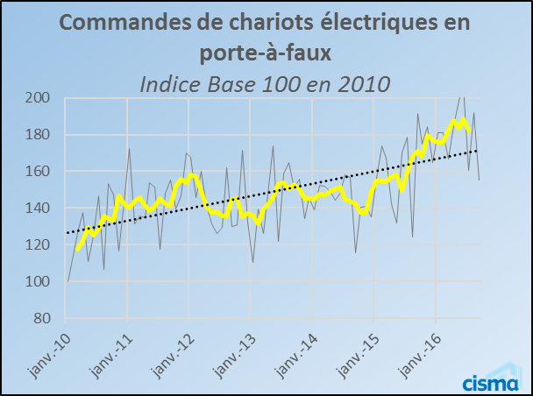
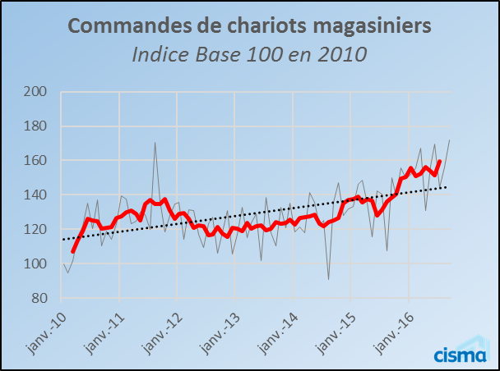
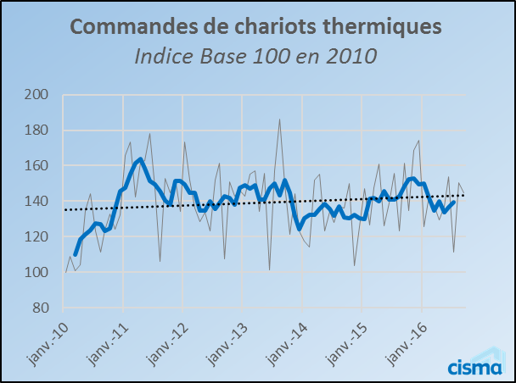
- France : Le marché du neuf -
Les commandes de chariots magasiniers et d’électriques en porte-à-faux sont très dynamiques
+10% en cumul à fin octobre
+14% en cumul à fin octobre
En recul de 5 % en cumul à fin octobre

Slide 28
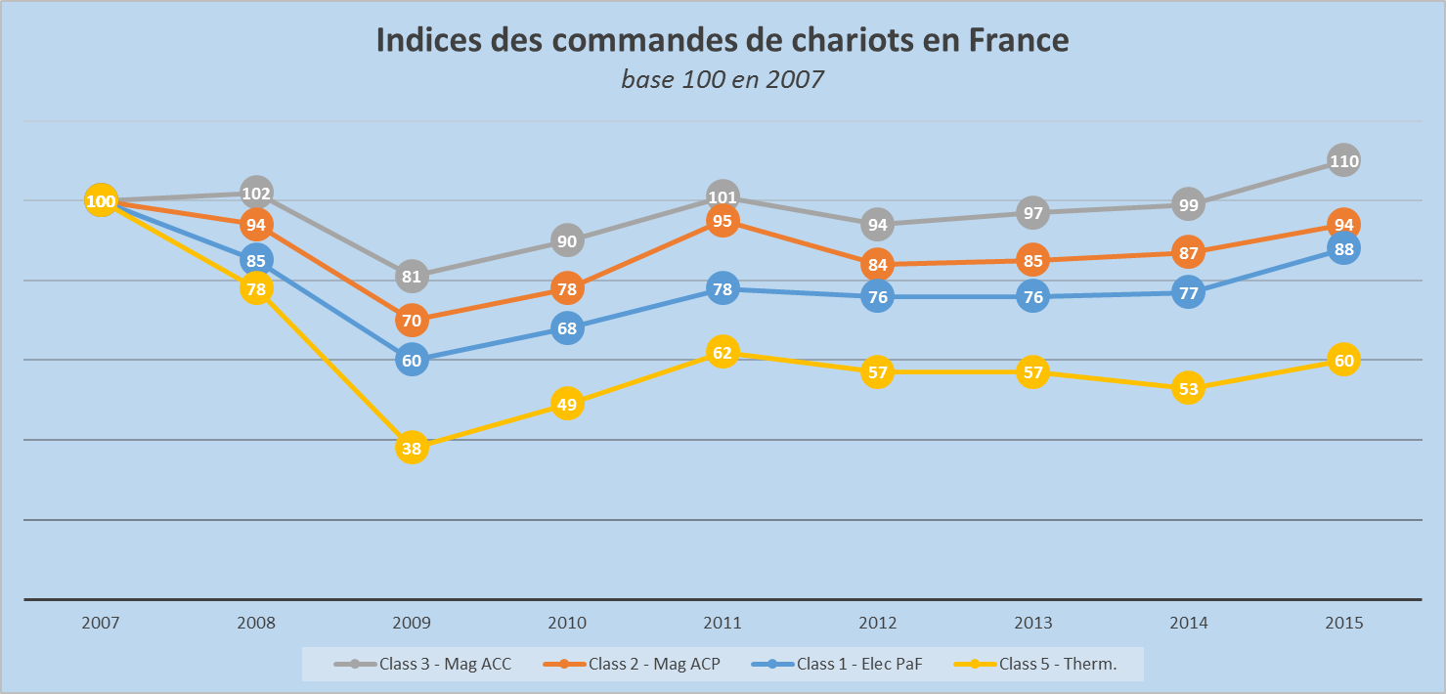
- France : Le marché du neuf -
Seuls les magasiniers à conducteur accompagnant ont rattrapé et dépassé leur niveau de 2007
Par rapport à 2007, les commandes de thermiques industriels en 2015 se situent 40% en deçà. Celles des magasiniers ACC se situent à +10%.

Slide 29
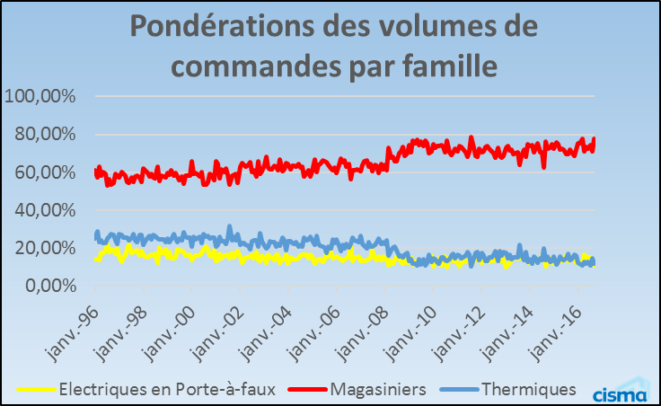
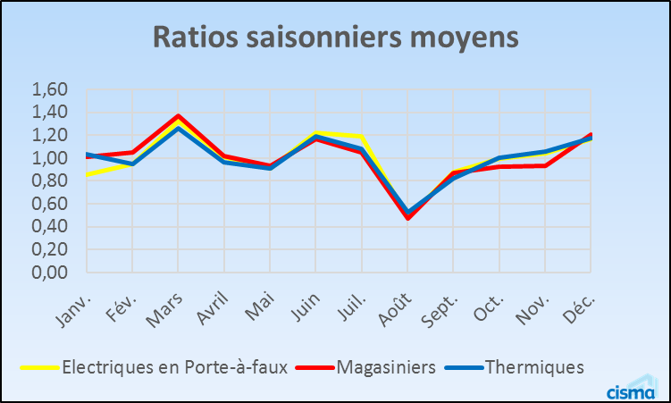
- France : Le marché du neuf -
Changement structurel dans le marché français
Brusque changement de niveau entre magasiniers et thermiques industriels à partir de 2009.
Quelle que soit la famille de chariots, les mois de mars, juin et décembre sont les plus forts.

Slide 30
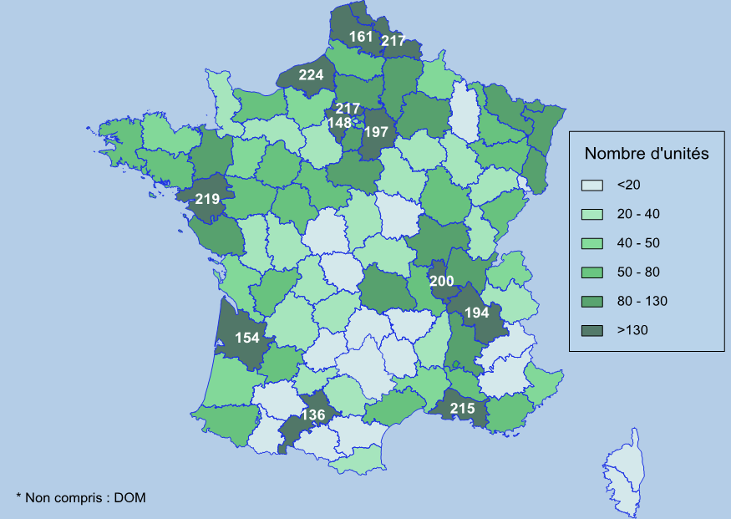
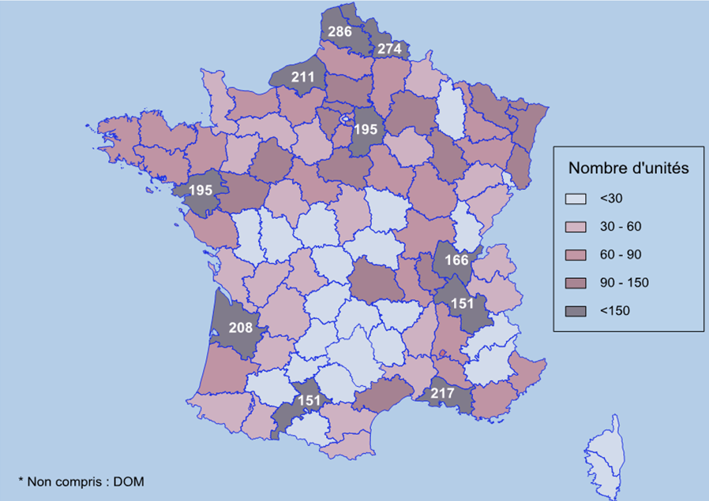
- France : Le marché du neuf -
Des disparités géographiques importantes liées à l’activité économique
Livraisons de chariots « Porte-à-faux électriques » en 2015 *
(en unités)
Livraisons de chariots thermiques en 2015 *
(en unités)

Slide 31
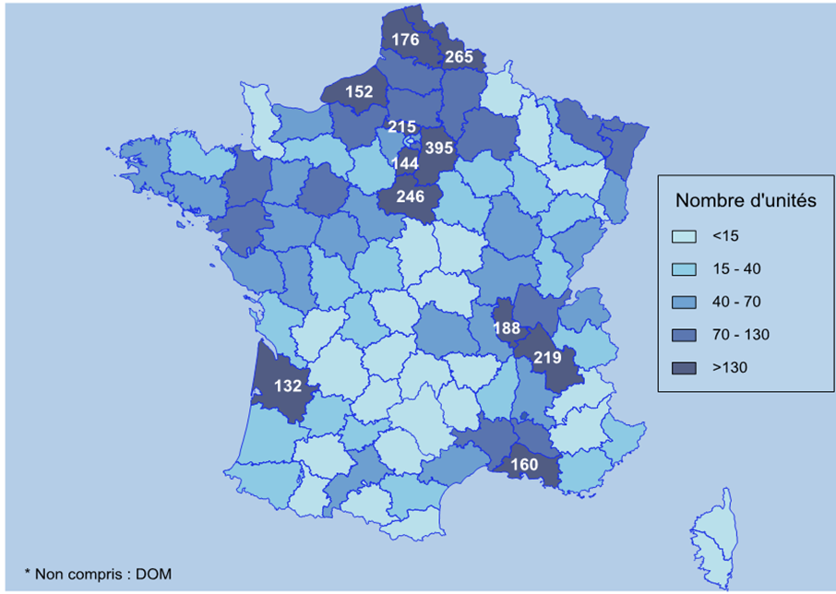

- France : Le marché du neuf -
Des disparités géographiques importantes liées à l’activité économique
Livraisons de chariots « Magasiniers à conducteur porté » en 2015 * (en unités)
Livraisons de chariots « Magasiniers AAC à conducteur accompagnant » en 2015 * (en unités)

Slide 32
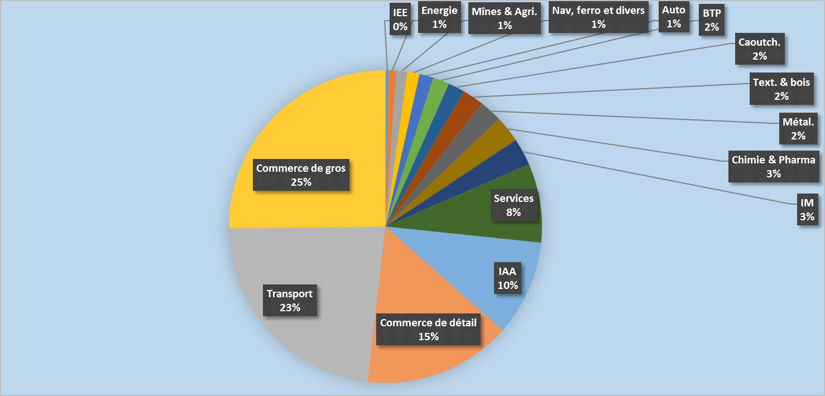
- France : Le marché du neuf -
Cinq secteurs clients couvrent plus de 80% du marché français
Répartition du marché français par secteurs clients
Année 2015 en unités
La distribution, les transports et l’industrie agroalimentaire sont les principaux secteurs clients.

Slide 33
Chariots industriels Le marché du neuf - Europe & Monde -
Lionel Couturier

Slide 34





- Monde : Le marché du neuf -
La Chine représente un quart du total des commandes mondiales
Les cinq plus grands marchés mondiaux (cumul des commandes de janvier à septembre 2016)
1.
Chine: 202 740 unités commandées (23% du marché mondial)
2.
Etats-Unis: 165 846 unités commandées (19% du marché mondial)
3.
Allemagne: 67 738 unités commandées (8% du marché mondial)
4.
Japon: 60 916 unités commandées (7% du marché mondial)
5.
France: 49 522 unités commandées (6% du marché mondial)

Slide 35
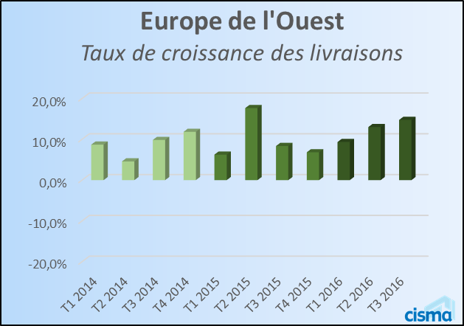
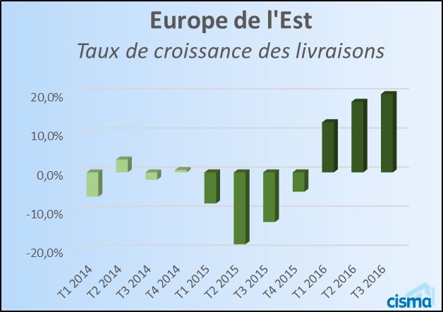
- Monde : Le marché du neuf -
Une accélération marquée des livraisons en Europe…
A l’Ouest, le marché des livraisons est en expansion chaque trimestre depuis 3 ans.
Tx de croissance trimestriel moyen: +10,1%
A l’Est, après un repli en 2015, le marché des livraisons repart fortement à la hausse en 2016.
Tx de croissance trimestriel moyen: +1,7%

Slide 36
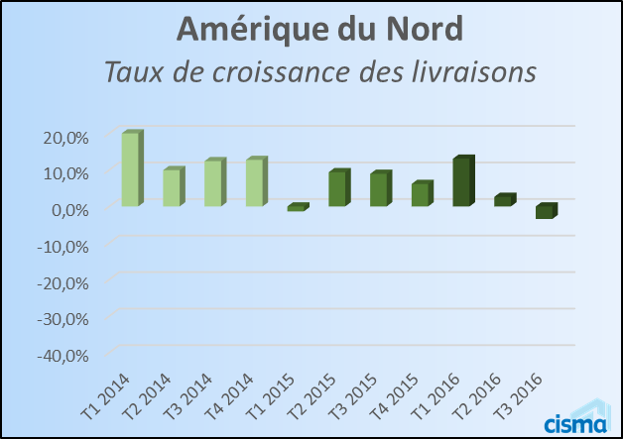
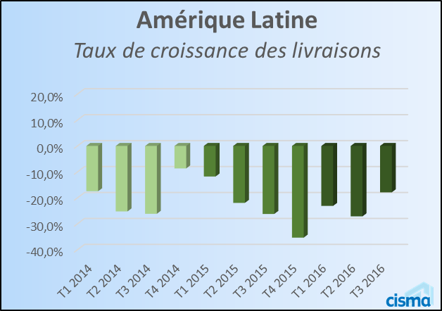
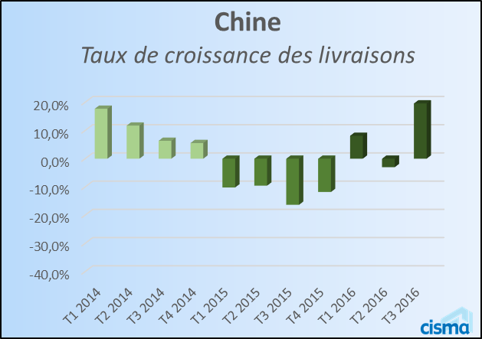
- Monde : Le marché du neuf -
…qui ne se constate pas dans le monde
En Amérique du Nord, la croissance est en train de s’affaiblir.
Tx de croissance trim moyen: +8,2%
L’Amérique Latine enregistre un net repli des livraisons de chariots industriels ces trois dernières années.
Tx de croissance trim moyen: -22%
En Chine, le marché des livraisons est hésitant avec un bon T3 2016.
Tx de croissance trim moyen: +1,6%

Slide 37
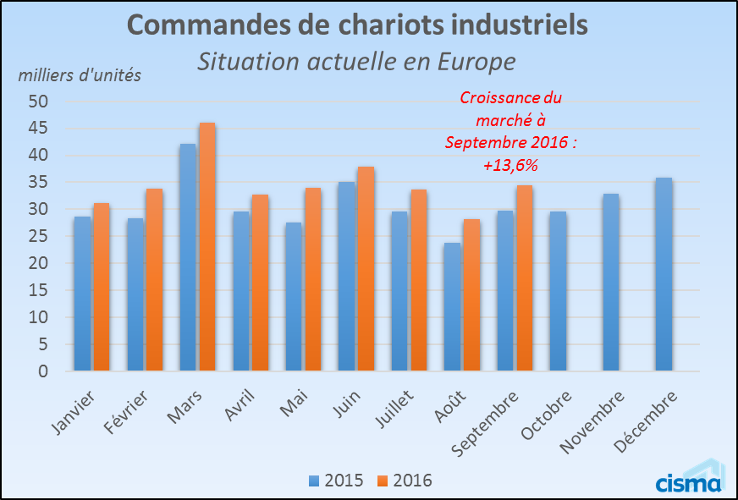
- Europe : Le marché du neuf -
En 2016, la croissance s’affirme en Europe
Chaque mois, les commandes sont plus importantes qu’en 2015
Le cumul annuel à septembre 2016 (312 000 unités environ) indique une croissance des commandes de + 13,6% par rapport à 2015

Slide 38
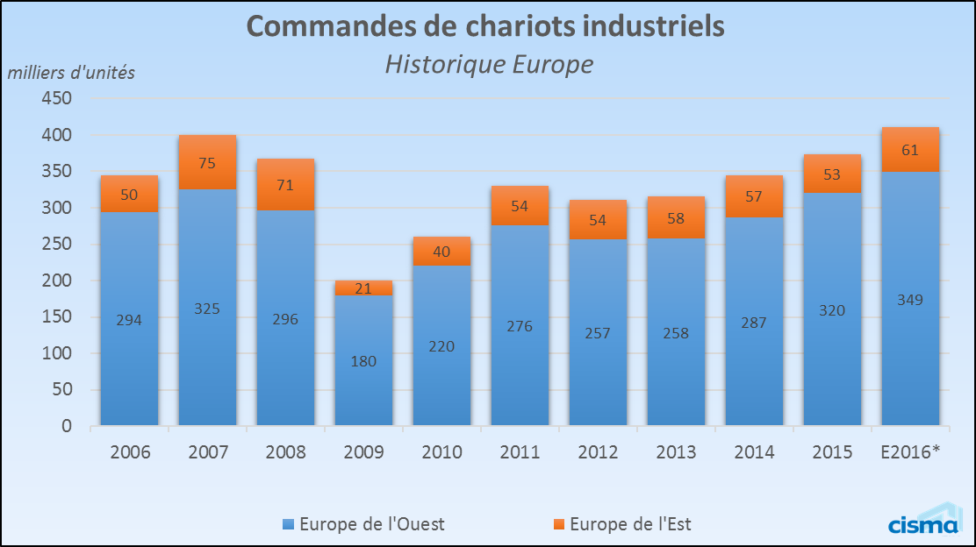
- Europe : Le marché du neuf -
Le marché Ouest européen est prédominant
L’Europe de L’Ouest concerne un peu plus de 80% des unités commandées (Europe de l’Est : 20%)
Si le T4 2016 se passe comme le T4 2015, les commandes en 2016 devraient retrouver leur niveau d’avant-crise en Europe (410 000 unités)
* E2016 : Estimation des commandes pour l’année 2016 : Ensemble des trois premiers trimestres de 2016 complété du dernier trimestre de 2015.

Slide 39
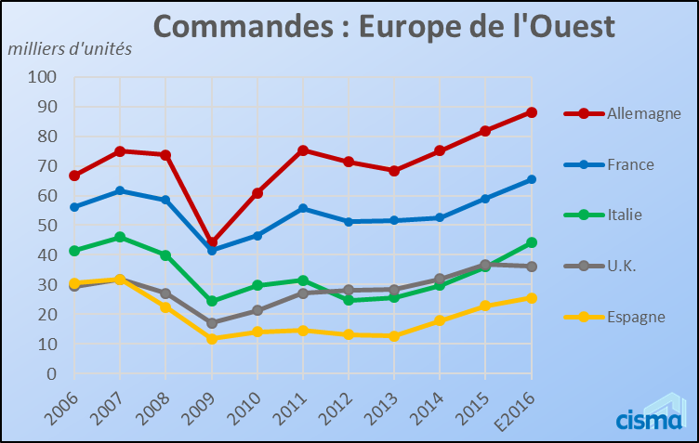
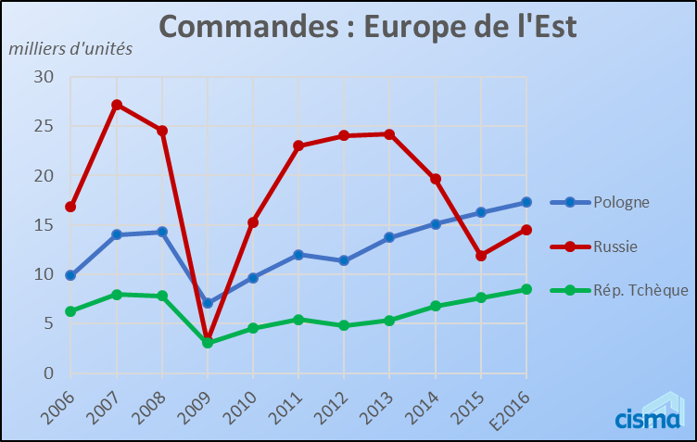
- Europe : Le marché du neuf -
Les plus gros marchés d’Europe
La tendance est partout à la hausse depuis 2013.
Allemagne : premier marché européen (90 000 unités commandées en 2015).
En 2016, le niveau des commandes italiennes repasserait au-dessus de celui du Royaume-Uni.
La Russie a vu son marché s’effondrer pendant la crise de 2009. Il s’effondre à nouveau aux abords de la crise russe.
La Pologne et la Rép. Tchèque retrouvent des niveaux de commandes d’avant-crise (resp. 17 000 et 9 000 unités).

Slide 40
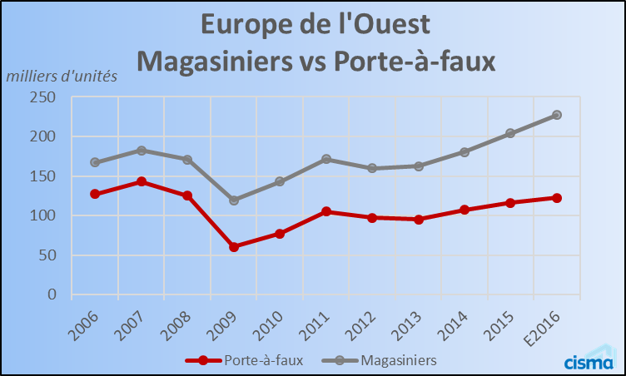
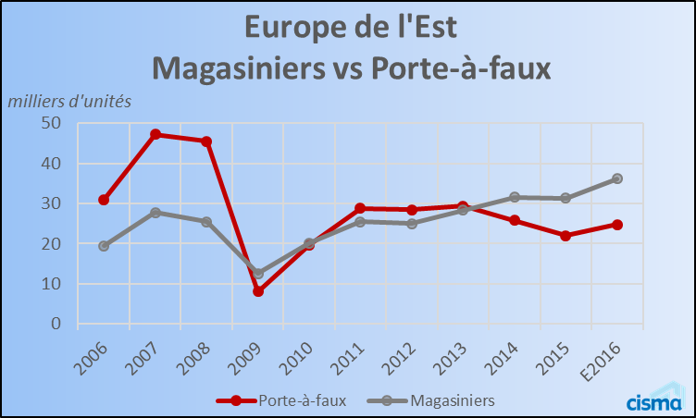
- Europe : Le marché du neuf -
En Europe, la croissance du marché des commandes profite davantage aux magasiniers.
Depuis 2009, l’écart s’accentue entre les commandes de magasiniers et de porte-à-faux en Europe de l’Ouest.
=>Le ratio magasiniers/porte-à-faux passe de 1,3 à 1,9
Après une chute en 2009, le niveau des commandes de chariots en porte-à-faux passe en dessous de celui des chariots magasiniers.
=>Le ratio magasiniers/porte-à-faux passe de 0,6 à 1,5

Slide 41
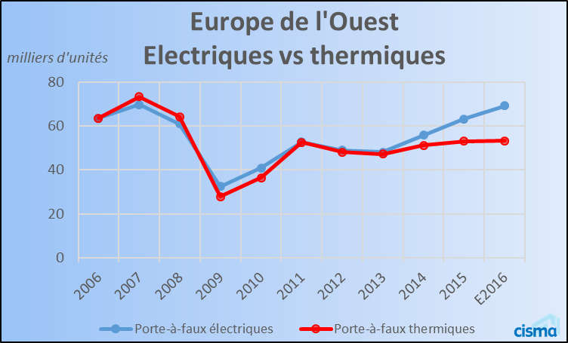
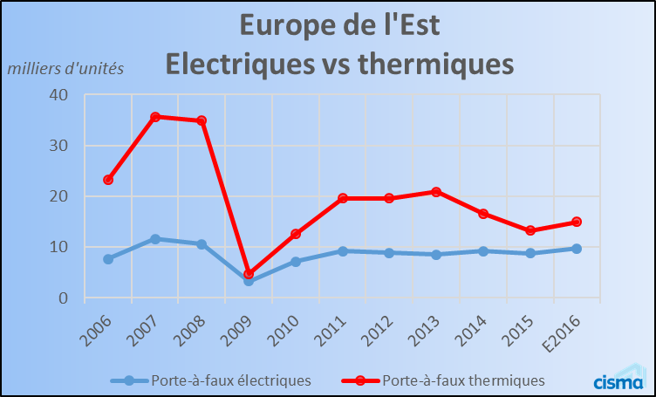
- Europe : Le marché du neuf -
La part des chariots thermiques diminue dans les commandes de chariots en porte-à-faux.
A l’Ouest, la transition énergétique est à l’oeuvre : Depuis 2013, les chariots électriques en porte-à-faux sont en train de prendre le pas sur les thermiques.
=>Le ratio thermiques/électriques passe de 1 à 0,7
A l’Est un changement structurel s’est opéré : En 2009, le niveau des commandes de chariots thermiques s’est effondré. Il se situe maintenant juste au-dessus de celui des porte-à-faux électriques, à peu près stable. =>Le ratio thermiques/électriques passe de 3 à 1,5

Slide 42
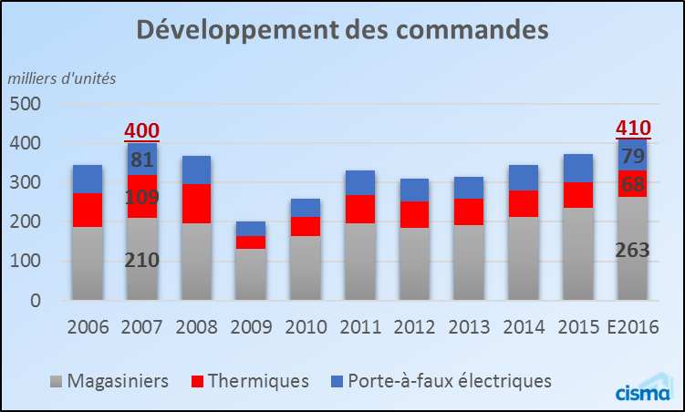
- Europe : Le marché du neuf -
Conclusions
Les cinq plus grands marchés mondiaux : Chine, Etats-Unis, Allemagne, Japon, France
Forte expansion du marché du neuf en Europe : => + 13,9% sur le cumul à Septembre 2016
Les commandes européennes sont faites à plus de 80% dans les pays d’Europe de l’Ouest.
L’Allemagne, la France et l’Italie sont les trois premiers marchés de l’Europe de l’Ouest.
La Pologne, la Russie et la République Tchèque sont les trois premiers marchés de l’Europe de l’Est.
En Europe, l’année 2016 devrait se situer autour de 410 000 unités commandées (soit 10 000 unités au-dessus du niveau de 2007).
La structure des commandes par famille change partout en Europe : on commande de plus en plus de chariots électriques.

Slide 43

Vendre de l’occasion en France
Réglementation applicable
Cosette Dussaugey

Slide 44
Obligation du vendeur
Article L4311-3 et R4313-14
Modèle de certificat de conformité d’occasion
Vente à un utilisateur
Remettre à l’acheteur un certificat de conformité attestant que l’équipement est conforme aux règles techniques qui lui sont applicables.
Cette obligation ne concerne que les équipements vendus ou mis à disposition en vue de leur utilisation
Ne pas confondre avec déclaration CE de conformité
Notes:
L'employeur informe de manière appropriée les travailleurs chargés de l'utilisation ou de la maintenance des équipements de travail :
1°) De leurs conditions d'utilisation ou de maintenance ;
2°) Des instructions ou consignes les concernant notamment celles contenues dans la notice d'instructions du fabricant

Slide 45
Procédure à suivre pour établir le certificat de conformité
Vérifier que l’équipement est conforme à la réglementation en vigueur (tableau résumé)
Cette vérification peut être faite en interne au vendeur ou par une tierce partie
La conformité de l’équipement se juge par rapport à l’état de l’art au moment de sa mise sur le marché
Pour les machines CE la notice d’instruction fait partie intégrante de la machine.
Rassembler les documents qu’il est conseillé de fournir
Déclaration CE de conformité
Notice d’instruction,
Dossier de maintenance et de modification (si pertinent)
Historique des VGP réglementaire, au minimum les 2 derniers rapports
Etablir le certificat de conformité
Guide CISMA
Le vendeur a une obligation de conseil à l’acheteur

Slide 46
Réglementation applicable aux équipements d’occasion (Fr ➔Fr)
Date de mise en service à l'état neuf | Appareils de levage de charge et appareils mobiles (hors chariots automoteurs) | Chariots automoteurs | Appareils de levage de personnes | Ascenseurs de chantier | Accessoire de levage
Avant le 1-1-93 | Art. R. 4324-1 à R. 4324-45 du code du travail | Art. R. 4324-1 à R. 4324-45 du code du travail | Art. R. 4324-1 à R. 4324-45 du code du travail | Art. R. 4324-1 à R. 4324-53 du code du travail | Annexe I de l'article R.4312-1 du code du travail 1
Du 1-1-93 au 31-12-94 | ou articles R. 4324-1 à R. 4324-45 du code du travail.
Du 1-1-95 au 30-6-95 | Annexe I de l'article R.4312-1 |  | Annexe I de l'article R.4312-1 ou articles R. 4324-1 à R. 4324-45 du code du travail.
Du 1-7-95 au 31-12-95 |  | Annexe I de l'article R.4312-1 ou articles R. 4324-1 à R. 4324-45 du code du travail.
Du 1-1-96 au 31-12-96 |  | Annexe I de l'article R.4312-1 du code du travail
À partir du 1-1-97 |  |  | Annexe I de l'article R.4312-1 du code du travail
À partir du 29-12-2009 |  |  |  | Annexe I de l'article R.4312-1 du code du travail

Slide 47
Réglementation applicable aux équipements d’occasion (EEE ➔Fr)
les exigences réglementaires des articles R. 4324-1 à R. 4324-45 du code du travail contenus dans le tableau précédent peuvent être remplacées par une réglementation équivalente du pays de provenance

Slide 48
Obligations de l’acheteur
S’assurer que l’équipement est conforme à la réglementation en vigueur (tableau résumé)
Vérification des informations données par le vendeur, éventuellement contrôle en interne ou par tierce partie.
S’assurer de la disponibilité du certificat de conformité d’occasion (à ne pas confondre avec la déclaration CE de conformité)
S’assurer de la disponibilité de la notice d’instruction (important pour l’application de l’article R4323-1)
Pour les appareils de levage, réaliser la vérification de mise en service au titre de l’arrêté du 1 mars 2004
Il est conseillé de demander les documents suivants
- Déclaration CE de conformité
- Notice d’instruction,
- Dossier de maintenance et de modification (si pertinent)
- Historique des VGP réglementaires, au minimum les 2 derniers rapports
Notes:
Article R4323-1
Modifié par Décret n°2008-1156 du 7 novembre 2008 - art. 10
L'employeur informe de manière appropriée les travailleurs chargés de l'utilisation ou de la maintenance des équipements de travail : 1° De leurs conditions d'utilisation ou de maintenance ; 2° Des instructions ou consignes les concernant notamment celles contenues dans la notice d'instructions du fabricant ; 3° De la conduite à tenir face aux situations anormales prévisibles ; 4° Des conclusions tirées de l'expérience acquise permettant de supprimer certains risques

Slide 49
Cas des chariots en crédits bail
Obligations du vendeur reste les mêmes
Obligations de l’acheteur: particularité
le chariot étant déjà en service, par de vérifications de mise en service au titre de l’arrêté du 1 mars 2004.

Slide 50
Remarques importantes
Occasion – 26 mai 2016
Cas d’équipement achetés hors France mais dans l’EEE
Certificat de conformité d’occasion = particularité français
un vendeur non établi en France n’a pas l’obligation de délivrer ce certificat
➔l’acheteur qui introduit l’équipement sur le territoire français a les mêmes obligations qu’un vendeur
Résolution de la vente Article L4311-5
L’acheteur ou le locataire d’un équipement de travail non conforme peut demander la résolution de la vente ou du bail dans un délai de 1 an après le jour de la livraison.
Notes:
Article L4311-5
L'acheteur ou le locataire d'un équipement de travail ou d'un moyen de protection qui a été livré dans des conditions contraires aux dispositions des articles L. 4311-1 et L. 4311-3 peut, nonobstant toute clause contraire, demander la résolution de la vente ou du bail dans le délai d'une année à compter du jour de la livraison.
Le tribunal qui prononce cette résolution peut accorder des dommages et intérêts à l'acheteur ou au locataire.

Slide 51
Vente d’un matériel à un négociant ou un ferrailleur
Occasion – 26 mai 2016
L’équipement n’est pas destiné à être utilisé,
 le R4313-14 ne s’applique pas
Pas de certificat de conformité d’occasion
Il est conseillé au vendeur de préciser par écrit que l’équipement est destiné à la destruction ou la déconstruction ou doit être mis en conformité avec d’être revendu par le preneur.
Notes:
Article L4311-5
L'acheteur ou le locataire d'un équipement de travail ou d'un moyen de protection qui a été livré dans des conditions contraires aux dispositions des articles L. 4311-1 et L. 4311-3 peut, nonobstant toute clause contraire, demander la résolution de la vente ou du bail dans le délai d'une année à compter du jour de la livraison.
Le tribunal qui prononce cette résolution peut accorder des dommages et intérêts à l'acheteur ou au locataire.

Slide 52
Vente d’un matériel aux enchères
Occasion – 26 mai 2016
L’équipement n’a pas de destination prévue mais il peut être acheté en vue de son utilisation
Aucune dérogation permettant la vente d’équipements non conformes
Notes:
Article L4311-5
L'acheteur ou le locataire d'un équipement de travail ou d'un moyen de protection qui a été livré dans des conditions contraires aux dispositions des articles L. 4311-1 et L. 4311-3 peut, nonobstant toute clause contraire, demander la résolution de la vente ou du bail dans le délai d'une année à compter du jour de la livraison.
Le tribunal qui prononce cette résolution peut accorder des dommages et intérêts à l'acheteur ou au locataire.

Slide 53
Ceinture de sécurité
Chariots élévateurs
Cosette Dussaugey

Slide 54
Ceinture de sécurité
La réglementation directive machines 3.2.2. Siège
Lorsqu'il existe un risque que les opérateurs ou d'autres personnes transportés par la machine puissent être écrasés entre des éléments de la machine et le sol si la machine se retourne ou bascule, notamment dans le cas d'une machine équipée d'une structure de protection visée aux points 3.4.3 ou 3.4.4, leur siège doit être conçu ou équipé avec un système de retenue de manière à maintenir les personnes sur leur siège sans s'opposer ni aux mouvements nécessaires au travail ni aux mouvements par rapport à la structure résultant de la suspension des sièges. Ces systèmes de retenue ne devraient pas être installés s'ils augmentent le risque.
Les normes
EN 1726-1 remplacée par EN ISO 3691-1
Obligations des utilisateurs
Pour les chariots non en porte à faux, analyse de risque pour définir si il y a risque d’écrasement Si oui ceinture, si non pas de ceinture
Evolutions à venir
Suite à étude INRS, privilégier des dispositifs type portillon mais sans supprimer la ceinture

Slide 55
Modification des chariots
Qu’est ce qu’une modification
Que doit on faire lors d’une modification ?
Cosette Dussaugey

Slide 56
Qu’est ce qu’une modification?
Ajout ou la suppression d’un élément ou d’une fonction non prévue par le fabricant et non prévue dans la notice d’instruction ;
Exemple: Outil non mentionné dans la notice d’instruction
Ajout d’un équipement interchangeable (Eq I) non prévu par le fabricant de la machine de base ou dont les caractéristiques de la machine destinée à le recevoir n’ont pas été définies par le fabricant de l’Eq I ;
Exemple : Potence de levage
Modification d’un composant de sécurité
Exemple : Remplacement du protège conducteur par un non fourni par le fabricant d’origine ;
La modification d’une application définie.
Exemple : Transformation d’un chariot à conducteur porté en chariot automatisé

Slide 57
Qu’est ce qui n’est pas une modification?
Mise en œuvre d’une fonction prévue par le fabricant ;
Opérations de réglage, de maintenance et d’entretien ainsi que le remplacement d’une pièce référencée par le fabricant ;
Mise en place d’un Eq I prévue par le fabricant de la machine de base et définie dans la notice d’instructions ;
Mise en place d’un Eq I dont le fabricant a défini les modèles spécifiques ou les caractéristiques de la machine d’accueil ;
Intégration ou le retrait d’un outil ;
Mise en conformité ou remise en conformité avec les prescriptions réglementaires applicables;
Réparations avec pièces de sécurité d’origine.

Slide 58
Quand peut-on être appelé à modifier un chariot?
Chariot neuf avant vente au client final;
Chariot en service chez un utilisateur
Chariot déjà utilisé dans l’Union européenne avant une vente d’occasion

Slide 59
Modification d’un chariot neuf non mis en service
Modification réalisée par distributeur sans accord du constructeur
Appliquer la directive machines
Analyse de risques
Application des exigences essentielles de santé et de sécurité de l’annexe 1 de la directive machines
Complément au manuel d’instruction
Déclaration CE de conformité
Modification réalisée par distributeur avec accord du constructeur
 Pas d’action de distributeur outre la modification conformément aux instructions du constructeur

Slide 60
Modification d’un chariot en service chez un utilisateur (1)
Utilisateur propriétaire souhaite sous traiter une modification
Commande au constructeur d’origine
Commande à un tiers en sous-traitance
 Dans les 2 cas le cahier des charges doit clairement identifier la demande
Contenu cahier des charges
Descriptif de la modification
Performances attendues
Éléments de réception
Références réglementaires et normatives
Répartition des tâches ( interfaces, analyse de risques, réception, évaluation de la conformité de la machine,…)

Slide 61
Modification d’un chariot en service chez un utilisateur (2)
Les étapes à franchir par l’utilisateur et que peut il sous-traiter?
La machine
Procéder à l’évaluation des risques ;
Etablir un dossier technique contenant la description de la modification et le résultat de l’évaluation des risques ;
Mettre à jour la notice d’instruction .
Le personnel
Informer les travailleurs des risques les concernant et qui sont dus à la modification ;
Former les travailleurs intervenants sur la machine modifiée ;
Former les travailleurs affectés à la modification .

Slide 62
Modification d’un chariot déjà utilisé dans l’Union européenne avant une vente d’occasion
A faire en amont
Bien définir la modification
Performances attendues
Éléments de réception
Références réglementaires et normatives
évaluation de la conformité de la machine,…)
La machine
Procéder à l’évaluation des risques ;
Etablir un dossier technique contenant la description de la modification et le résultat de l’évaluation des risques ;
Mettre à jour la notice d’instruction ;

Slide 63
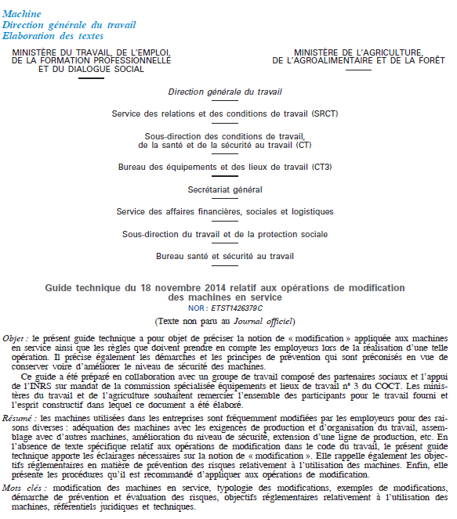
Guide technique du 18 novembre 2014 relatif aux opérations de modifications de machines
I
Publié au BO
No 11 - 30 novembre 2014
Ce n’est pas un document règlementaire
mais un document d‘orientation.
Co-publié par Ministères du Travail
et Agriculture.
Il a fait l’objet d’une consultation
auprès de la CS3 du COCT
qui a émis un avis favorable.
Ce formalisme confère au document
une forte valeur de recommandation.
63

Slide 64

Merci de votre attention
Des questions?

